Slide 1
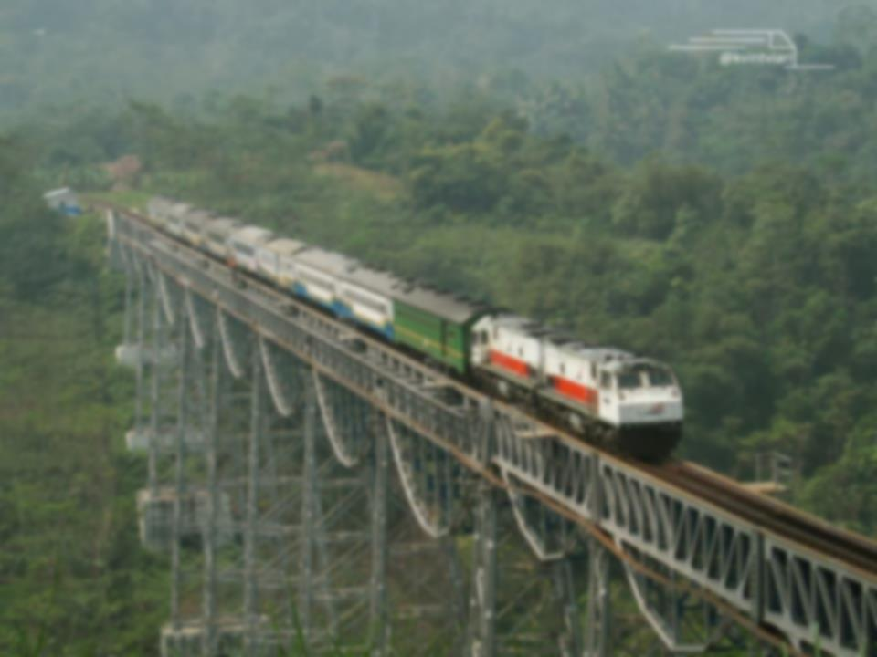
Pendahuluan

Slide 2
OUTLINE :
Pendahuluan
Gerak dinamik Jalan rel
Komponen struktur jalan rel & Pembebanan
Wesel
Penambat rel dan balas
Bantalan
Tanah dasar dan badan jalan rel
UJIAN TENGAH SEMESTER
Drainase jalan rel
Persyaratan teknis jalan rel
Alinemen horisontal jalan rel
Alinemen vertikal jalan rel
Operasional Stasiun dan emplasemen
Pemeliharaan jalan rel
Mekanisasi jalan rel
UJIAN AKHIR SEMESTER

Slide 3
Penilaian :
Harian : 40 %
UTS : 20 %
UAS : 40%

Slide 4
PENDAHULUAN
Sejarah jalan rel di dunia dan Indonesia
Peranan jalan rel
Karakteristik transportasi jalan rel
Fungsi angkutan jalan rel
Sasaran dan tujuan manajemen angkutan jalan rel
Arus kegiatan operasional jalan rel
Tolak ukur kinerja
Perkembangan transportasi jalan rel di masa depan

Slide 5
SEJARAH JALAN REL
Tahun 1630 di Inggris digunakan untuk angkutan batubara menggunakan kereta yang ditarik kuda
MASALAH :
Jalan yang dilalui cepat rusak dan kapasitas angkut rendah
Abad 19 : kereta di atas rel mulai ditarik dengan lokomotif uap di beberapa negara (Perancis, Belgia, Belanda, jerman , Austria , Rusia dan INDONESIA
Jalur kereta pertama di dunia dibangun antara Liverpool - Manchester
Tahun 1925 : Lokomotif diesel mulai digunakan di New Jersey, AS

Slide 6
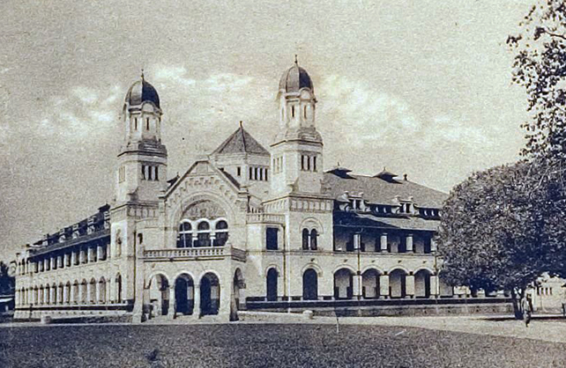
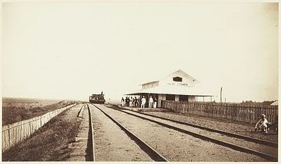
SEJARAH JALAN REL INDONESIA
Tujuan untuk angkutan hasil perkebunan sebagai produk kebijaksanaan tanam paksa (Cultuur Stelsel) seperti gula, kopi, nila maupun tembakau dan
Di mulai pada jaman Hindia Belanda pada 17 Juni 1864 sepanjang 26 km oleh NV Nederlandsch Indische Spoorweg Maatschappij (NIS) , menghubungkan Kemijen – Tanggung dengan lebar sepur 1435 mm oleh Ir. J.P de Bordes ,mulai beroperasi 10 Agustus 1867
Pembangunan jalan rel di Jawa dimulai tahun 1875 ditandai dengan dibentuknya Undang-undang pembangunan jalan rel oleh pemerintah Hindia Belanda
Gedung Lawang sewu (Kantor Nederlandsche-Indische Spoorweg Maatschappij (NIS) atau Maskapai KA Hindia Belanda.
Stasiun Tanggung

Slide 7
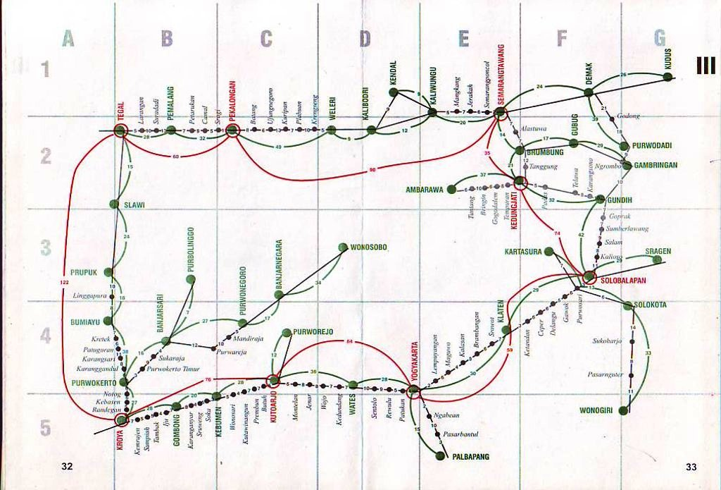

Slide 8
SEJARAH JALAN REL INDONESIA
Pertumbuhan pembangunan sangat pesat hingga tahun 1900 telah dibangun sepnajang 3338 km
Diikuti pembangunan di Sumatera Utara (1886) , Aceh (1874), Sumatera Barat (1891), SumateraSelatan (1914) dan Sulawesi (1922)
Tahun 1939
panjang jalan KA di Indonesia mencapai 6811 km
Tahun 1950
berkurang menjadi 5910 km
Wilayah | Beroperasi (km) | Tidak Beroperasi (km)
Jawa | 2710 | 125.2
Sumatera | 1151.5 | 143.7
TOTAL | 3861.5 | 268.9
Sumber : website PT.KAI( www.kereta-api.co.id)

Slide 9
SEJARAH JALAN REL INDONESIA
Jenis jalan rel KA di Indonesia dibedakan dengan lebar sepur 1067 mm, 750 mm (Aceh) dan 600 mm di beberapa lintas cabang dan trem kota
Pada masa pendudukan Jepang, dilakukan pembongkaran sepanjang 473 km dan dibangun 83 km antara Bayah – Cikara dan 220 km antara Pekanbaru – Muaro
Setelah Indonesia merdeka, karyawan KA yang tergabung dalam AMKA (Angkatan Moeda Kereta Api) mengambil kekuasaan dari Jepang, terjadi pada tanggal 28 September 1945 --- diperingati sebagai hari Kereta Api Indonesia serta dibentuknya Djawatan Kereta Api Republik Indonesia (DKARI)

Slide 10
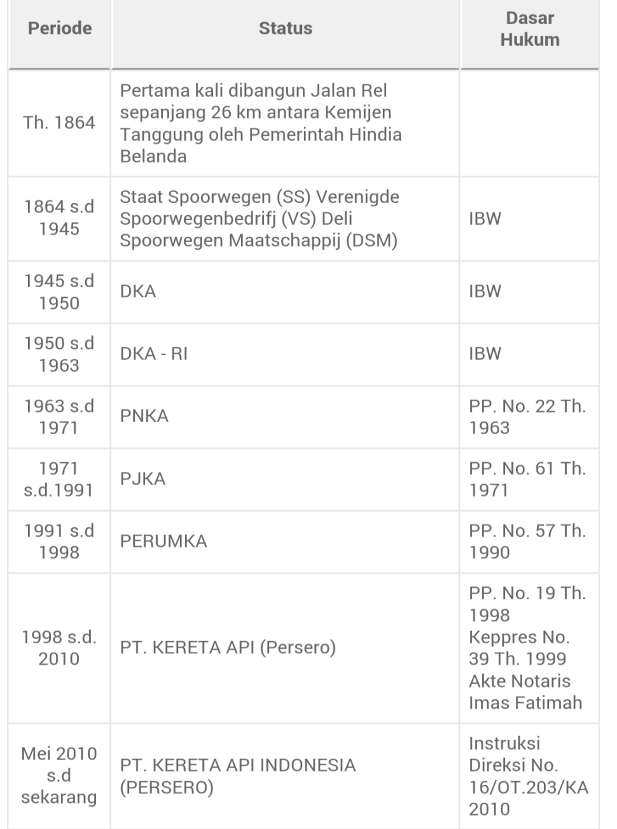





DKA,PNKA PJKA (1953-1988)
PJKA (1988-1990)
Perumka dan PT.KAI (1991-2011)
2011-sekarang
Wahana daya pertiwi

Slide 11
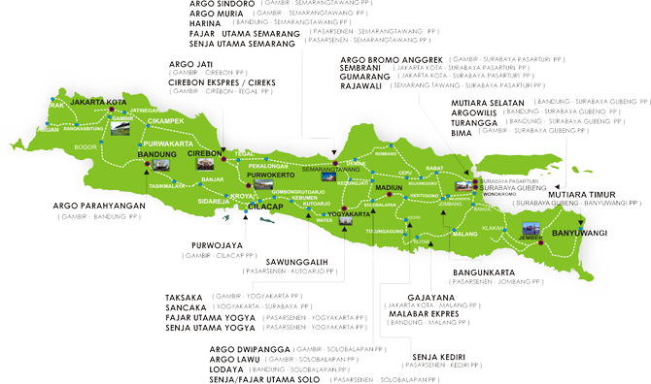

Slide 12
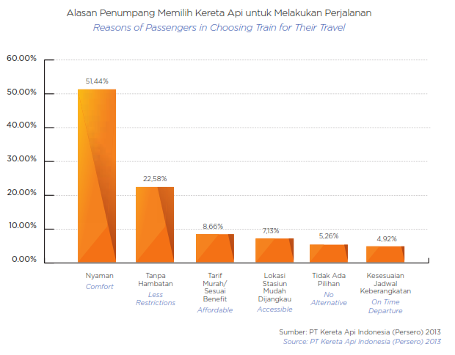
ALASAN ORANG NAIK KERETA API ????

Slide 13
KARAKTERISTIK TRANSPORTASI KERETA API
Kelebihan
Jangkauan pelayanan jarak pendek/sedang/panjang
Kekurangan
Memerlukan fasilitas sarana dan prasarana yang khusus
Penggunaan energi relatif kecil
Kehandalan keselamatan lebih baik
Kehandalan dalam ketepatan waktu
Ekonomis dalam penggunaan ruanguntuk jalurnya
Polusi dan kebisingan sangat kecil
Aksesibilitas lebih baik dibandingkan transportasi air dan udara
Membutuhkan biaya investasi , perawatan dan operasional yang besar
Pelayanan barang dan penumpang hanya terbatas pada jalurnya

Slide 14
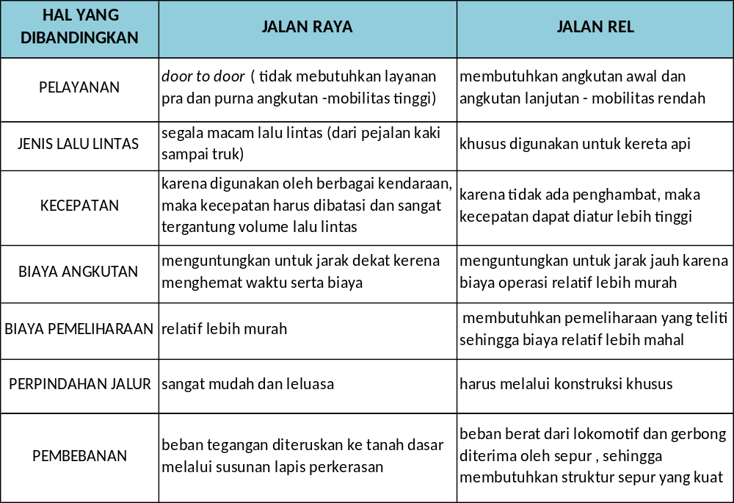
KARAKTERISTIK TRANSPORTASI KERETA API

Slide 15
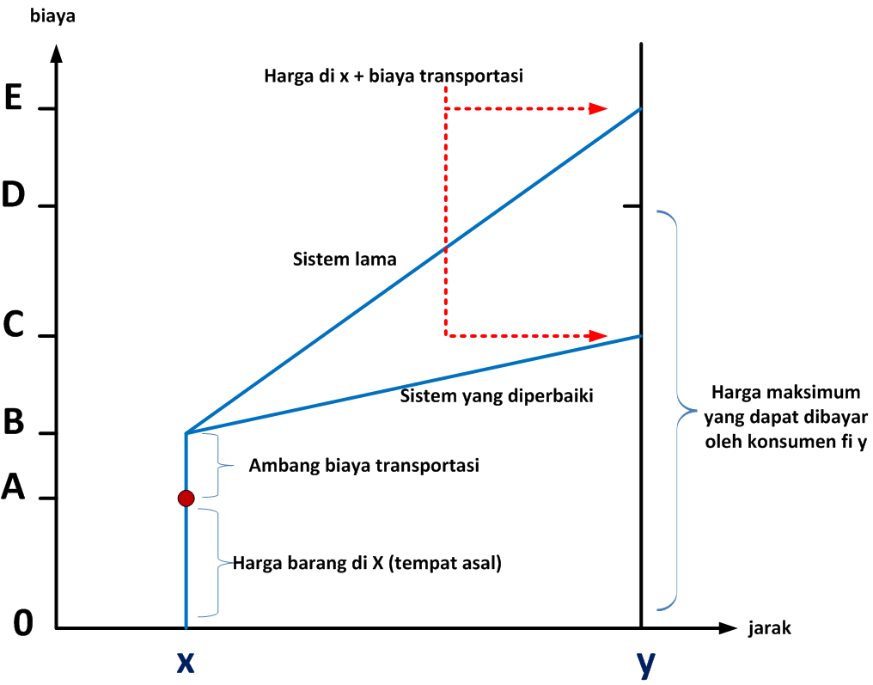
PERANAN TRANSPORTASI KERETA API
PERANAN DALAM ASPEK SOSIAL
Tujuan manusia melakukan pergerakan untuk memenuhi kebutuhannya seperti bekerja, sekolah, berbelanja maupun kegiatan sosial lainnya
PERANAN DALAM ASPEK EKONOMI
Berkaitan erat dengan proses produksi, distribusi dan konsumsi barang dan jasa

Slide 16
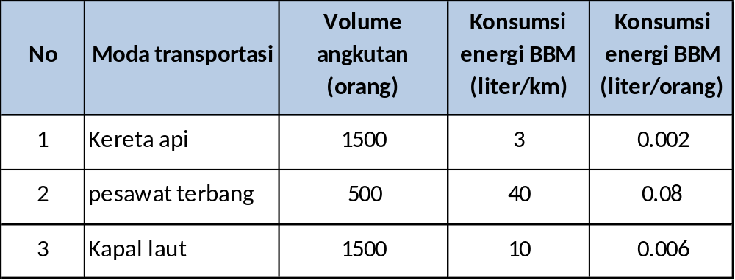
PERANAN TRANSPORTASI KERETA API
PERANAN DALAM ASPEK LINGKUNGAN
Pada umumnya selalu dianggap negatif, yaitu menghasilkan polusi udara, kebisingan, getaran, dan penggunaan energi.
Konsumsi penggunaan energi BBM pada berbagai moda transportasi

Slide 17
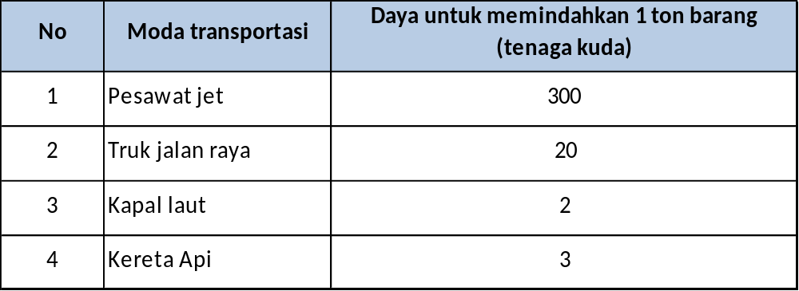
PERANAN TRANSPORTASI KERETA API
Besarnya daya yang diperlukan moda transportasi untuk memindahkan satu ton barang

Slide 18
SASARAN MANAJEMEN ANGKUTAN KERETA API
Meningkatkan efisiensi seluruh sistem angkutan kereta api
Memberikan jasa angkutan yang efisien kepada pelanggan
Mendorong industri pada wilayah jaln rel
Jasa angkutan sesuai dengan nilai dasarnya harus tepat waktu, aman, handal, nyaman
Menyediakan mutu jasa angkutan yang sesuai dengan tarif yang dibebankan kepada pelanggan dan selalu berorientasi kepada pasar sehingga memberikan konstribusi kepada pendapatan yang maksimal

Slide 19

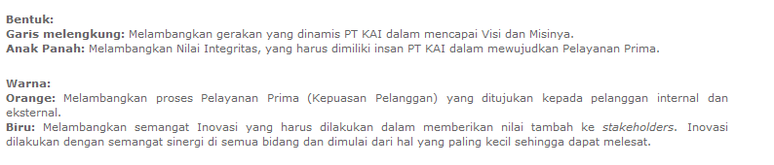
Visi dan misi PT.KAI
Visi :
Menjadi penyedia jasa perkeretapian terbiak yang fokus pada pelayanan pelanggan dan memenuhi harapan stakeholder
Misi :
Menyelenggarakan bisnis perkeretaapian dan bisnis usaha penunjangnya, melalui praktek bisnis dan model organisasi terbaik untuk memberikan nilai tambah yang tinggi bagi stakeholders dan kelestarian lingkungan berdasarkan 4 pilar utama : Keselamatan, Ketepatan Waktu, Pelayanan dan Kenyamanan

Slide 20
FUNGSI TRANSPORTASI KERETA API
Menyediakan sarana dan prasarana untuk mengangkut barang dan penumpang dari satu tempat awal ke lokasi tujuan dengan tepat waktu
Merawat dan memperbaiki sarana dan prasarana yang dioperasikannya
Mengendalikan dan mempersiapkan sarana agar mampu berjalan layak secara aman
Mengendalikan persediaan dan penggunaan bahan bakar atau sumber tenaga yang dipakainya.
Mampu mendukung aspirasi sosial/masyarakat dari segi angkutan, menunjang pengembangan ekonomi wilayah, budaya dan keamanan pertahanan.

Slide 21
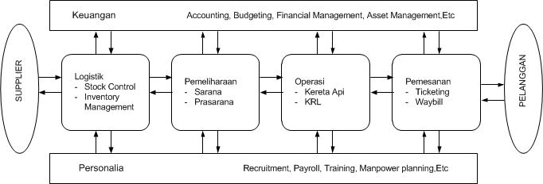
PROSES BISNIS PT.KAI

Slide 22
ARUS KEGIATAN OPERASIONAL KA
OPERASIONAL
KERETA API
PERALATAN
FINANSIAL
PEMASARAN
ORGANISASI PERUSAHAAN
IMPLEMENTASI

Slide 23
PERALATAN
lokomotif
kereta
gerbong (KA barang)
Peti kemas
Sarana

Slide 24
PERALATAN
Prasarana
Jalan rel
jembatan
terowongan
Terminal
Gorong-gorong

Slide 25
PERALATAN
Alat penunjang pemeliharaan
depo
Balai konstruksi jembatan
Balai yasa mekanik
Balai yasa

Slide 26
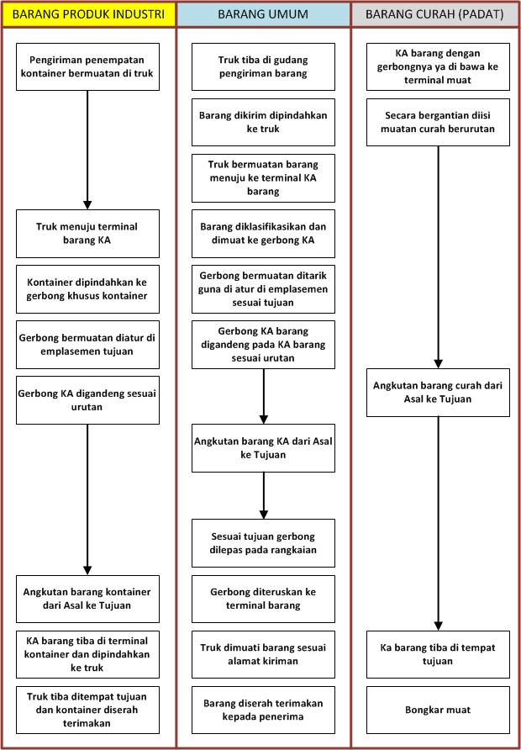

Slide 27
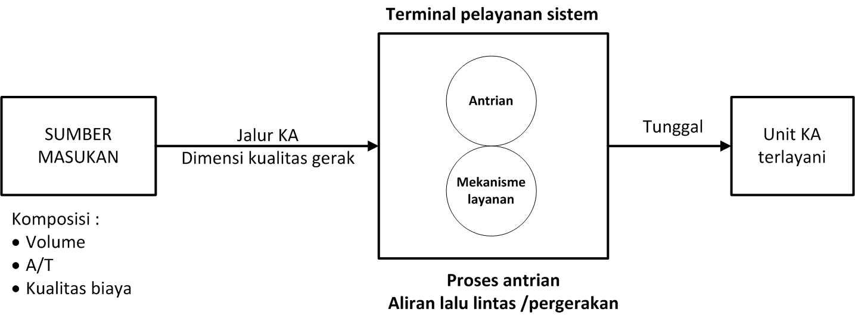
KINERJA OPERASIONAL KERETA API
Untuk mengukur tingkat efisiensi pengusahaan kereta api , maka setiap jenis kegiatan perlu dibuat unit standar performansi operasional, baik sarana, prasarana perlu dipelihara sehingga tidak seluruhnya mampu dioperasikan
STRUKTUR MODEL PELAYANAN

Slide 28


KINERJA DI BIDANG PERALATAN
Armada, jumlah satuan unit sarana (A)
Siap Guna Operasi (SGO), perbandingan antara jumlah sarana dikurangi jumlah yang dikonservasi (K) dan yang dipelihara di Balai Yasa (P_{BY})
$$SGO=\frac{A−K−P_{BY}}{A}×100\%$$
Siap Operasi (SO), perbandingan antara jumlah sarana dikurangi jumlah yang dikonservasi (K) dan yang dilakukan perawatan baik di balai Yasa maupun di dipo (P_{BY+D})
$$SO=\frac{A−K−P_{BY+D}}{A}×100\%$$
Pembatasan kecepatan (Taspat), dilakukan pada suatu petak jalur jalan rel yang tidak mampu dilalui dengan kecepatan yang dijanjikan akibat kerusakan atau perbaikan konstruksi jalan rel

Slide 29
KINERJA DI BIDANG OPERASIONAL
Angkutan penumpang
Volume penumpang
Penumpang KA
Kepadatan penumpang = (penumpang.km/td.km)
Angkutan barang
Volume barang (ton)
KA .km kiriman barang
Gerbong per KA barang = gerbong .km/ ka.km.barang
Kelambatan keberangkatan/kedatangan KA (menit)
Kereta per KA – pnp = kereta.km/ka.pnp.km
Ton .km
k.A km barang
Kelambatan keberangkatan/kedatangan KA (menit
Gerbong yang dimuati

Slide 30
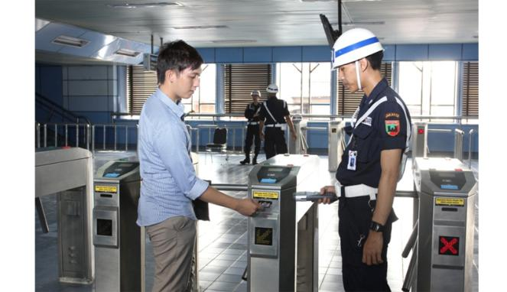
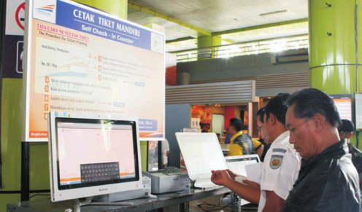
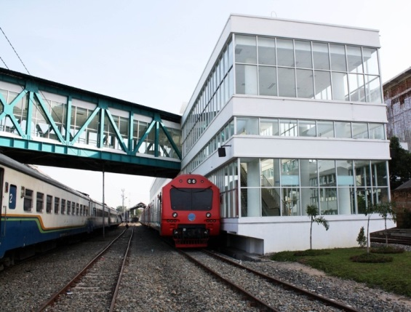
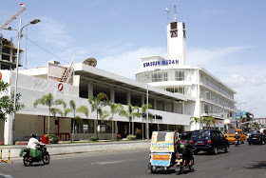
PERKEMBANGAN BISNIS KERETA API DI INDOENSIA
Peningkatan mutu pelayanan tiket KA untuk pelanggan dengan :
Mesin cetak tiket mandiri (CTM) dan E-Ticketing pada KRL Jabodetabek dengan sistem tarif progresif dan kartu multi trip
Integritas angkutan KA dengan sistem moda lainnya seperti bandara dan pelabuhan

Slide 31
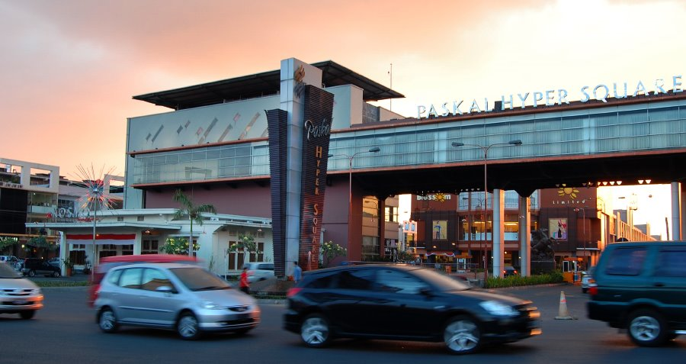
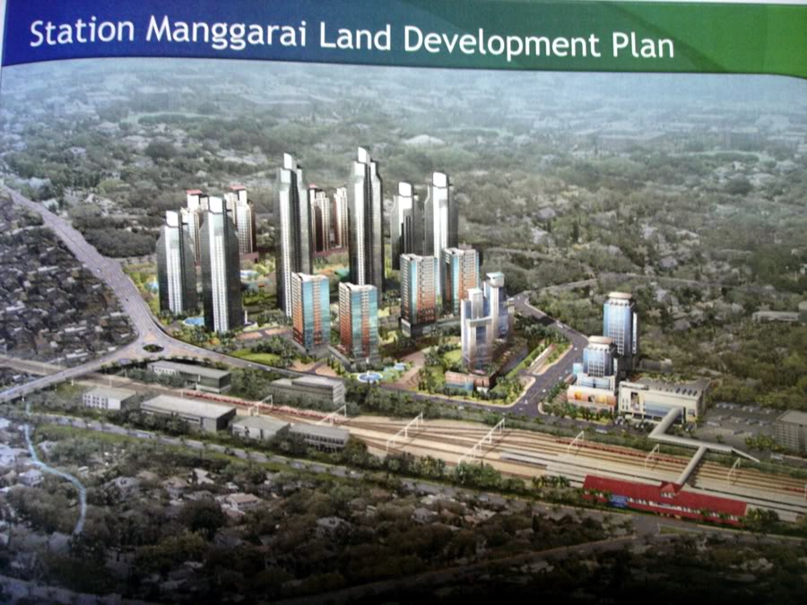
PERKEMBANGAN BISNIS KERETA API DI INDOENSIA
Pengembangan bisnis properti :
Pengembangan bisnis properti merupakan upaya untuk mengoptimalkan aset sekaligus mendukung usaha angkutan penumpang maupun barang.

Slide 32
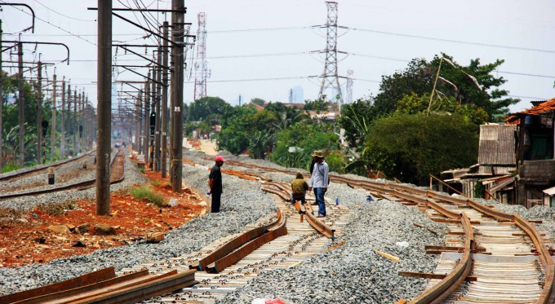
PERKEMBANGAN BISNIS KERETA API DI INDOENSIA
Pembangunan jaringan rel baru untuk meningkatkan kapasitas lintas
Penerapan Good Coorporate Government (GCG)

